Slide 1
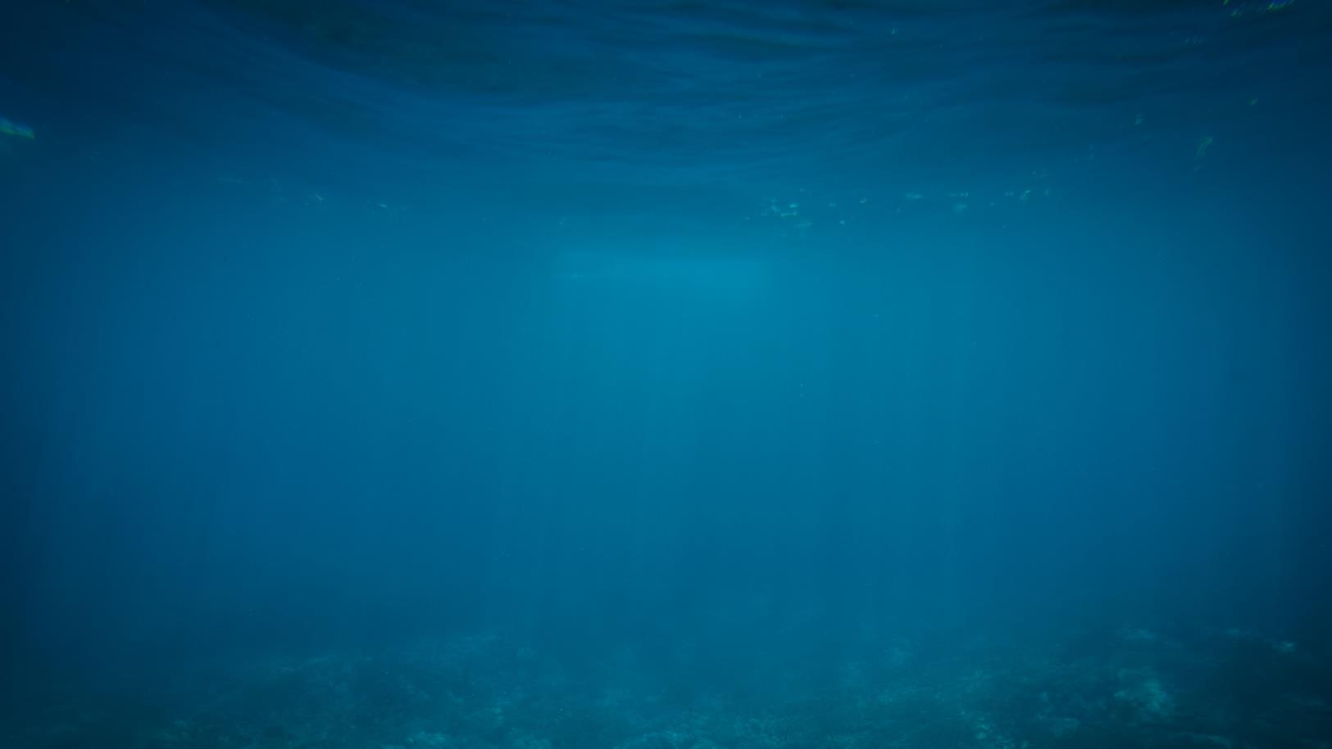


Slide 2
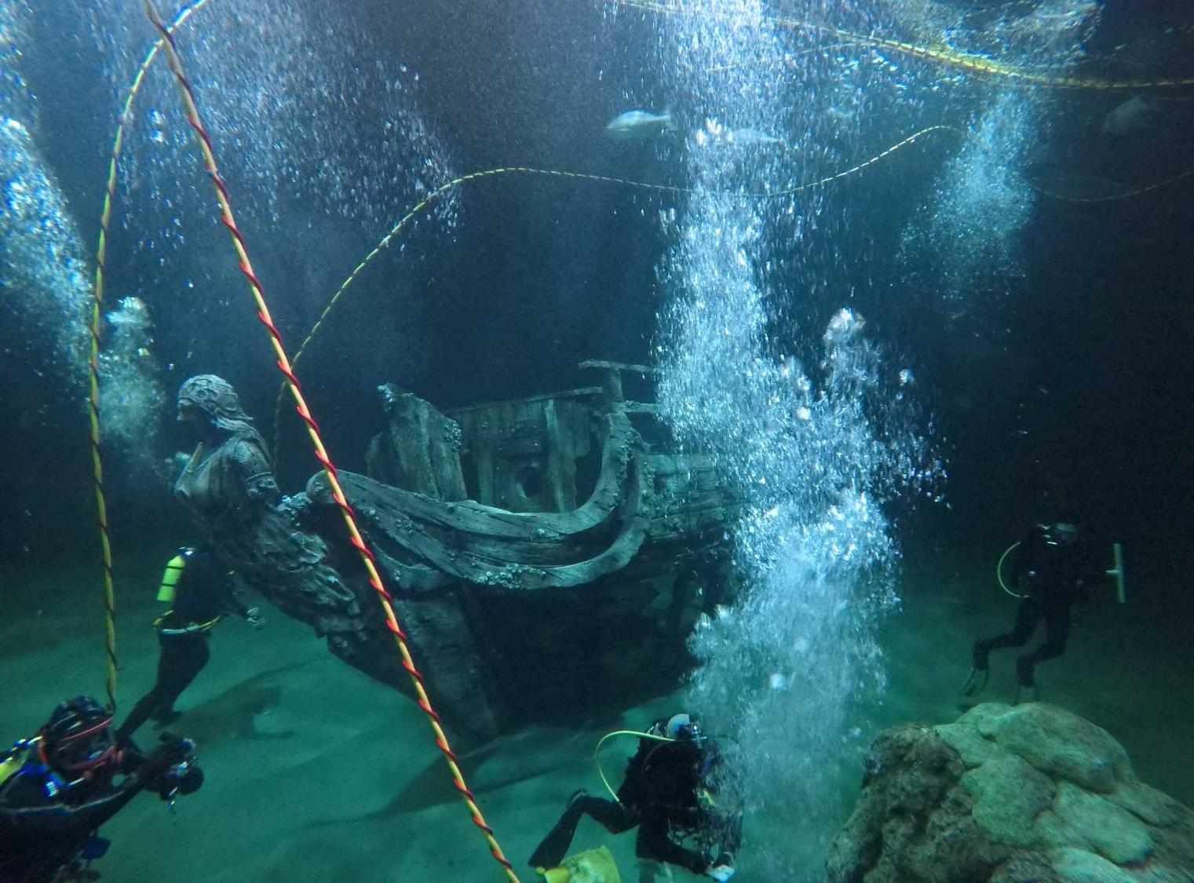
Hylkyakvaario
Meriarkeologinen instituutti
&

Slide 3


















JULKISUUS
KOULUTUS
Hylkyakvaario
University Field Schools
Viranomaisyhteistyö
Baltic Sea 3D Wreck Ontology
SUOJELU
TUTKIMUS

Slide 4
Meriarkeologisen Instituutin
Tarve Ratkaisu
Eteläisestä-Suomesta puuttuu kansain-välisesti kiinnostava, suuren yleisön “vauvasta-vaariin” kulttuurimatkailu-kohde
Ainutlaatuiset laivahylkymme lastei-neen tuhoutuvatt merenpohjalla ilman, että niihin pääsisi kunnolla tutustumaan
Itämeren suojelu tarvitsee konkreet-tisen esimerkin rehevöitymisen vaiku-tuksista kokemuksiimme
Hylkyakvaario voi onnistuessaan nousta maailmanluokan nähtävyydeksi etenkin toiminnallisen ohjelman ja Vasamuseetin läheisyyden ansiosta
Meriarkeologisen Instituutin avulla hienoimmat hylkymme ja erityisesti niiden kuuluisa lasti saadaan kaiken kansan näkyville ja kuuluville
Hylkyakvaarion sivualtaissa voidaan havainnollistaa luomuveden tilanne ja näyttää miten se vaikutta hylkyihin

Slide 5
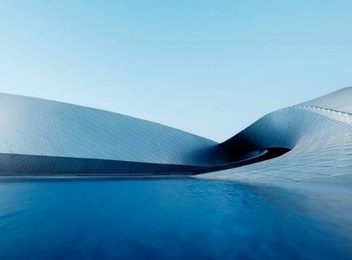
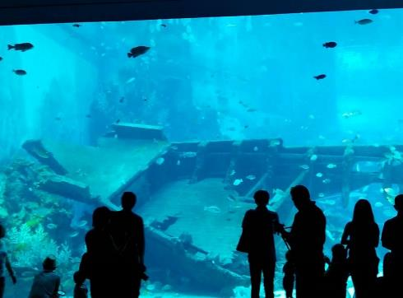


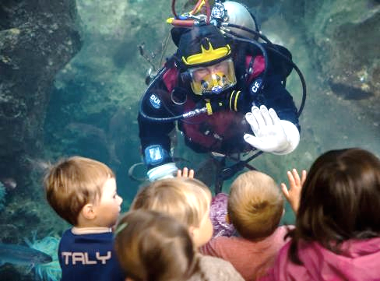
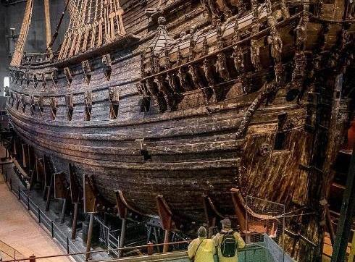
______
Akvaariorakennus
______
Hylky- & Itämeriakvaario(t)
______
Tutkimustyö
_____
Taide-elementti
_____
Kohtaamiset
_____
Synergiat

Slide 6
WOW*
Hylkyakvaario on joka tapauksessa
WOW-arkkitehtuuria!
Universaali
Laivat ovat kulttuurien välisiä suuria
lähettiläitä ympäri mailman.
Humanismi
Meriarkeologien julkinen työskentely
konkretisoi humanistista tutkimusta.
Taide
Vesi tarjoaa monille taiteille
uuden elementin ilmaisuun.
Kohtaaminen
Tuhannet vapaaehtoiset sukeltajat tekevät
jokaisesta vierailusta ainutlaatuisen.
Synergia
Wasa-museon vierailijat ovat myös
hylkyakvaarion kohderyhmää

Slide 7
Rajaavat referenssikohteet
ZJA “Amsterdam”
Hollannin Itä-Intian kauppakompanian 40m pitkä hylky, josta jäljellä vain “tyhjä” runko.
Ideana uivan telakan hyödyntäminen hylyn nostamisessa ja esillepanossa: “kuplahalli”
Kustannusarvio:
  alkuinvestointi 30 miljoonaa €
  juoksevat kulut 13-15 miljoonaa €/A
  elinkaari ja sen vaatima ylläpito tuo epävarmuutta
Näkökulmia:
  edullisemmin ja nopeammin liikkeelle
  vaikeasti arvioitavat elinkaarikulut
  rajoittaa sijaintia, arkkitehtuuria ja monikäyttöä
  helposti ulkoistettavissa
Tanskan valtionakvaario
Kööpenhaminaan 2013 valmistunut Blå Planet perinteinen akvaario
“Wau-arkkitehtuuria” ja kansainvälisille markkinoille suunnattu 500k–1,3Mio vierasta
Kustannusten toteuma:
  alkuinvestointi 70 miljoonaa €
  juoksevat kulut noin 11 miljoonaa €/A
  henkilöstö 4M€, kiinteistö 5M€ ja muu 2M€
Näkökulmia
  korkea alkuinvestointi ja arkkitehtuuririski
  kansainvälinen maamerkki, jonka sisältökin kiinnostaa ja on saavutettavissa suurelle yleisölle
  teknisesti vertailukelpoinen mutta vaativampi

Slide 8
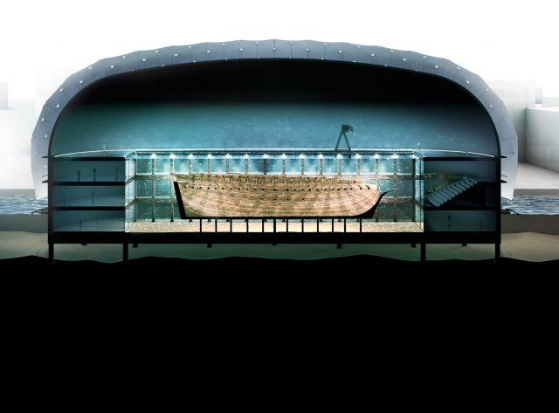
Meriarkeologisen Instituutin agenda
Miksi? Miten?
Saada jotain aikaiseksi
Pysyvä alusta tulosten julkaisuun
Jatkuva rahoitus hylkyjen tutkimiselle ja lastin pelastamiselle
Humanismin ηὕρηκα [hěu̯rɛːka]
Voittamalla yleisön suosio
Hylkyakvaarion vaihtuvat näyttelyt
Hylkyakvaarion “sisällöntuotanto” tarjoaa rahoituksen ja prosessin
Tiedekeskus Heurekan ja Amos Rexin parhaimmat käytännöt toistamalla, Wasa-museon synergiaa hyödyntäen ja “Itämerikohteen” yhteisellä tuotteista-misella (DK, SE, FI, RU, ES, LT…)

Slide 9
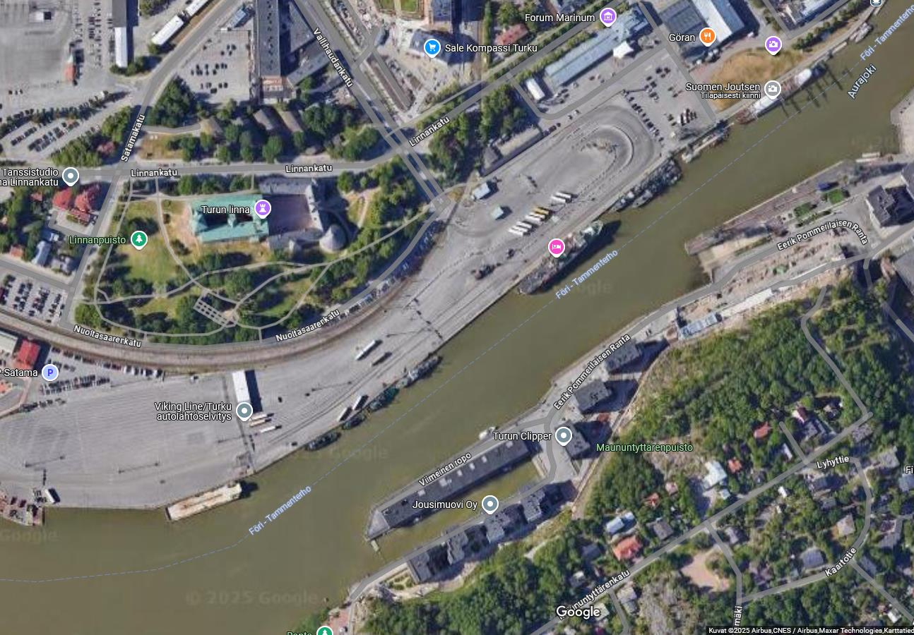
TELAKKA-ALUE
TURKU

Slide 10
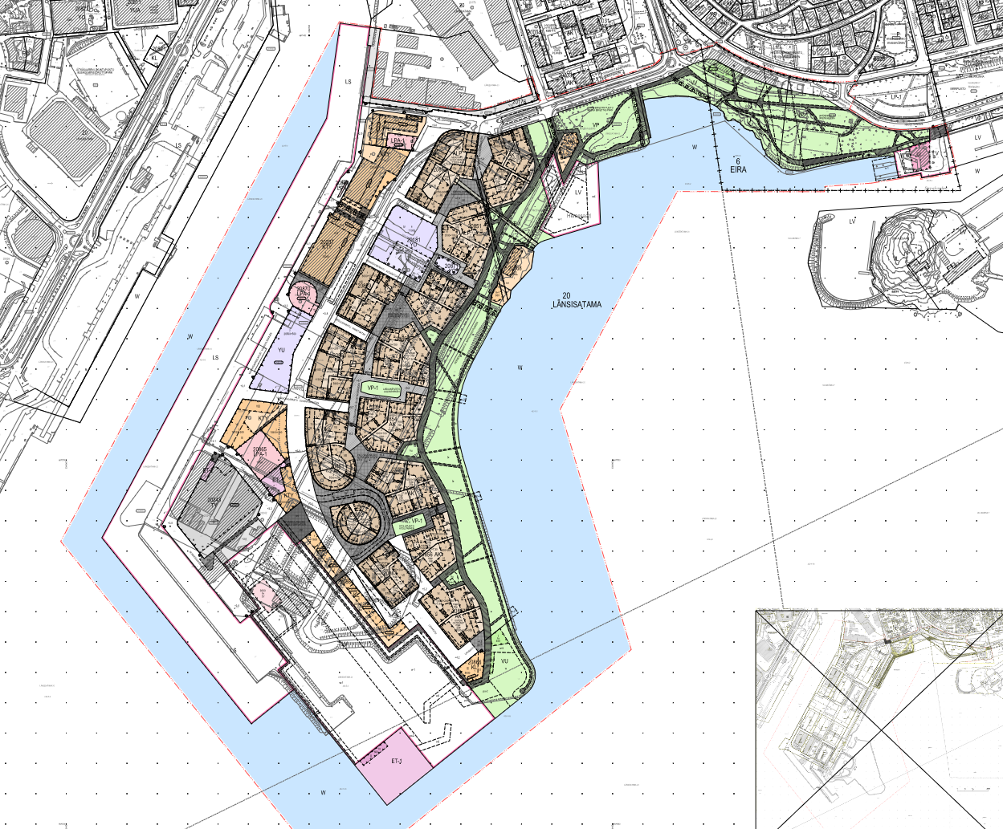
HERNESAARI
HELSINKI

Slide 11
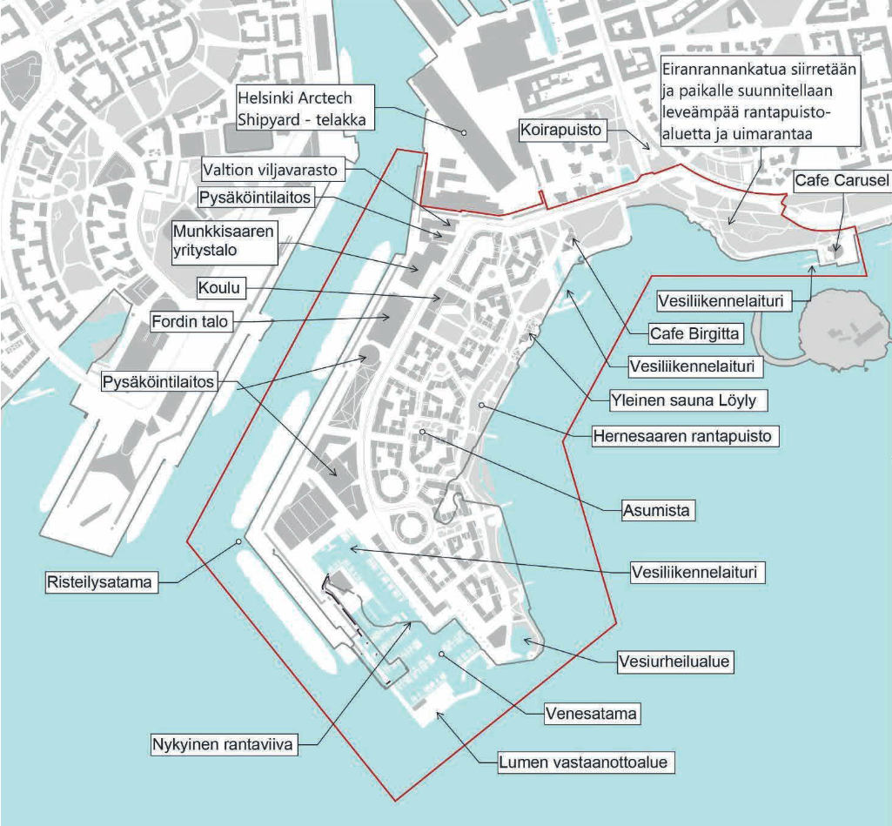
HERNESAARI
HELSINKI

Slide 12
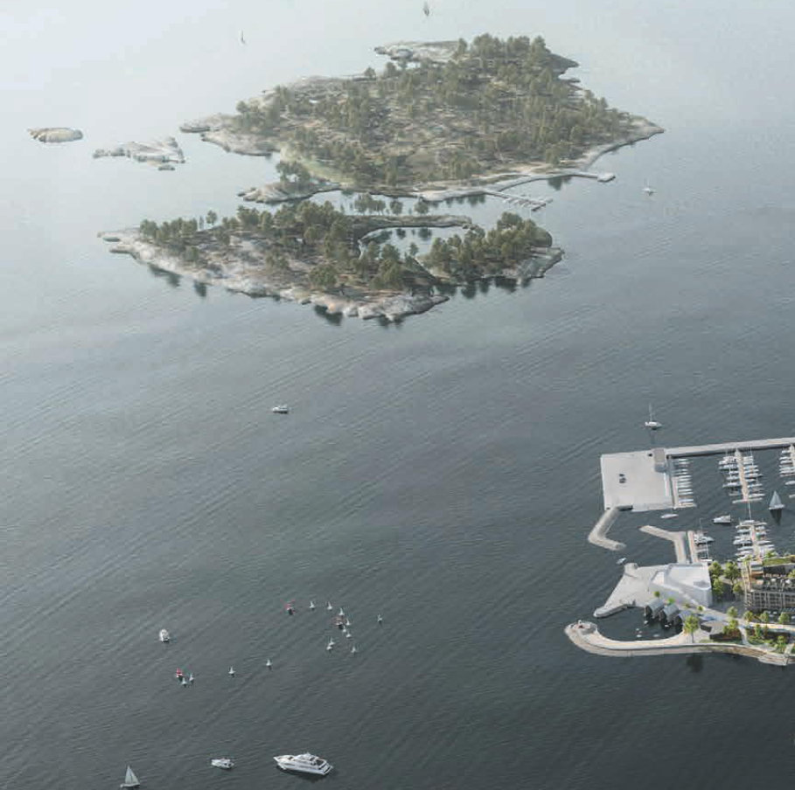
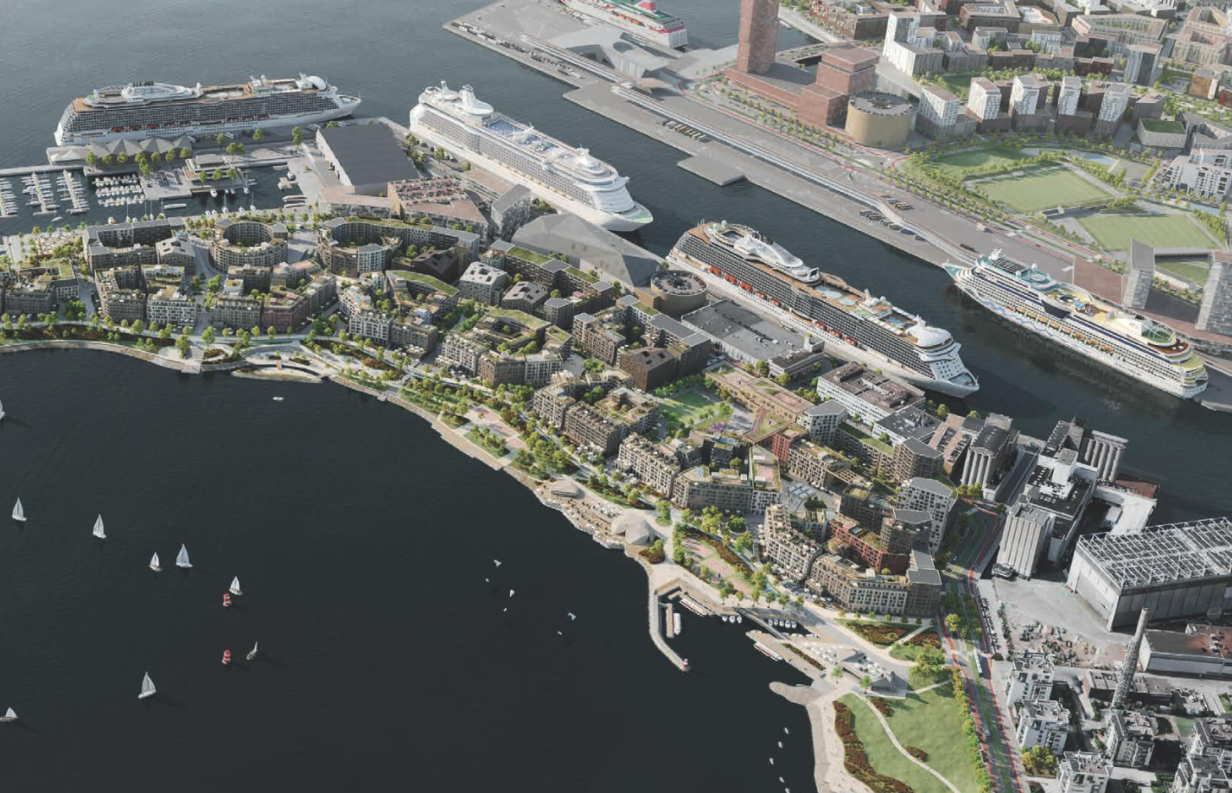
HERNESAARI
HELSINKI

Slide 13
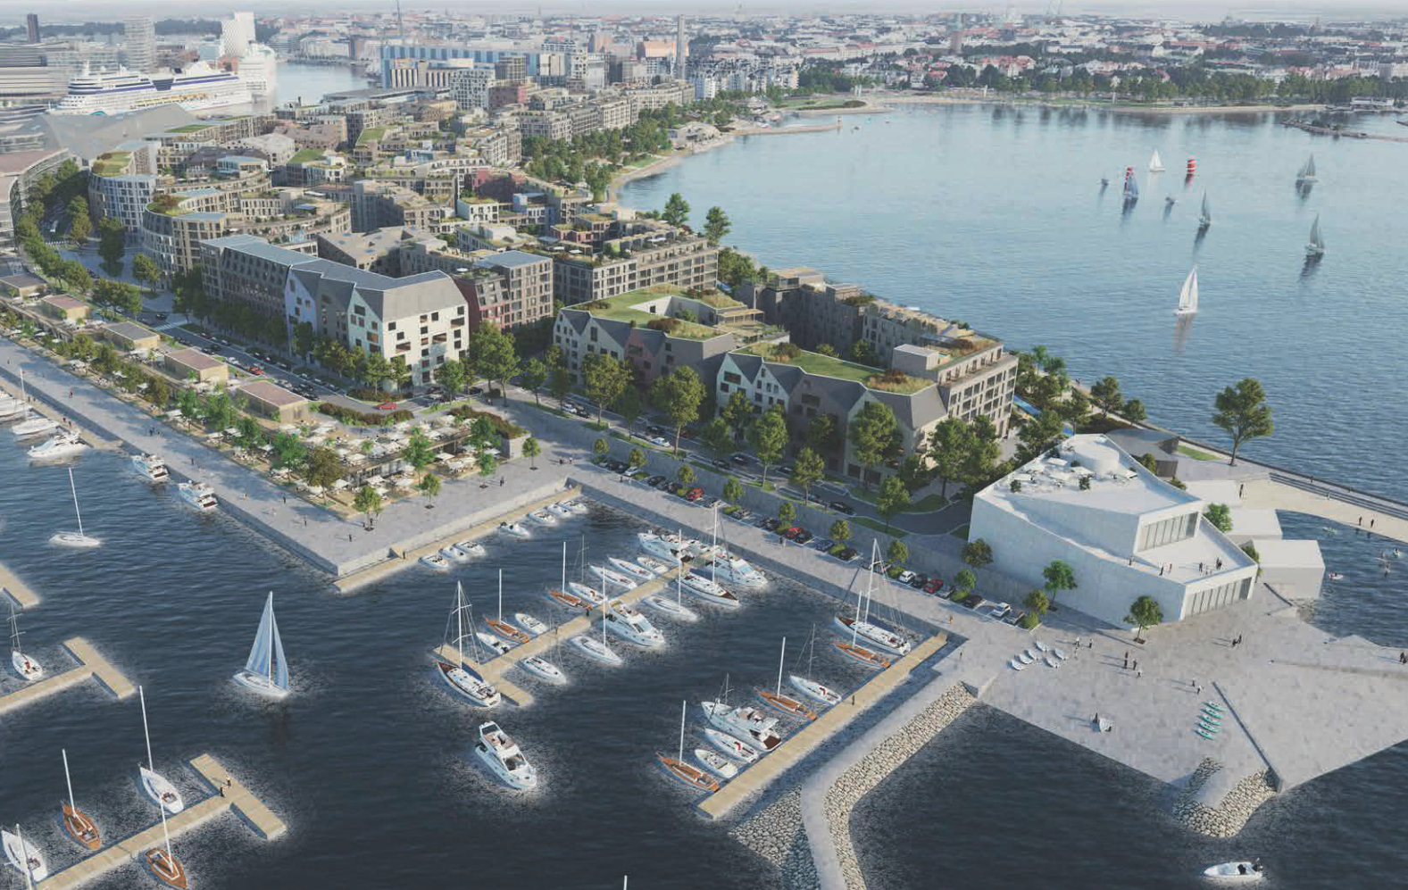
HERNESAARI
HELSINKI

Slide 14
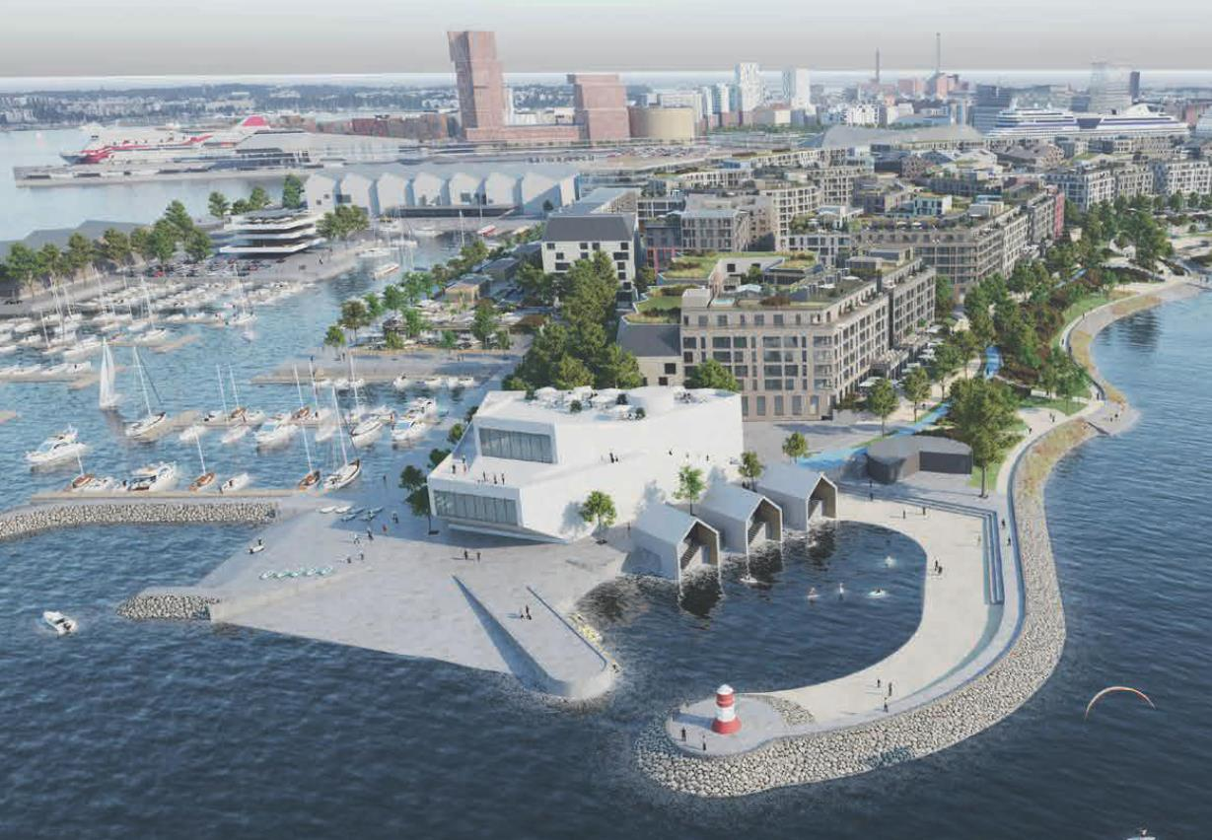
HERNESAARI
HELSINKI

Slide 15
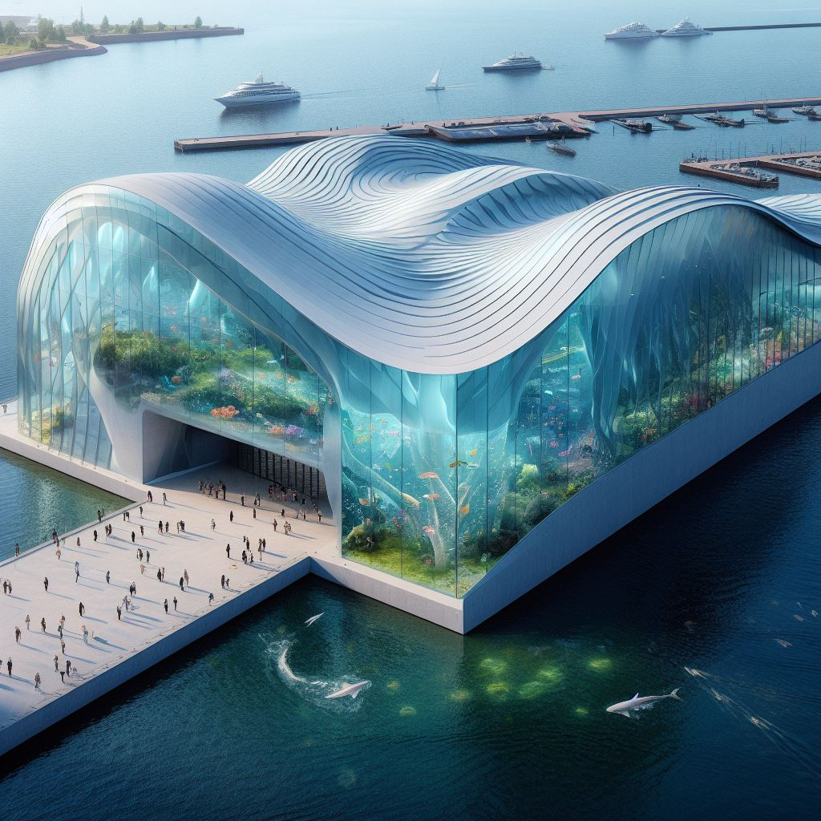
HYLKYAKVAARIO &
MERIARKEOLOGINEN INSTITUUTTI

Slide 16
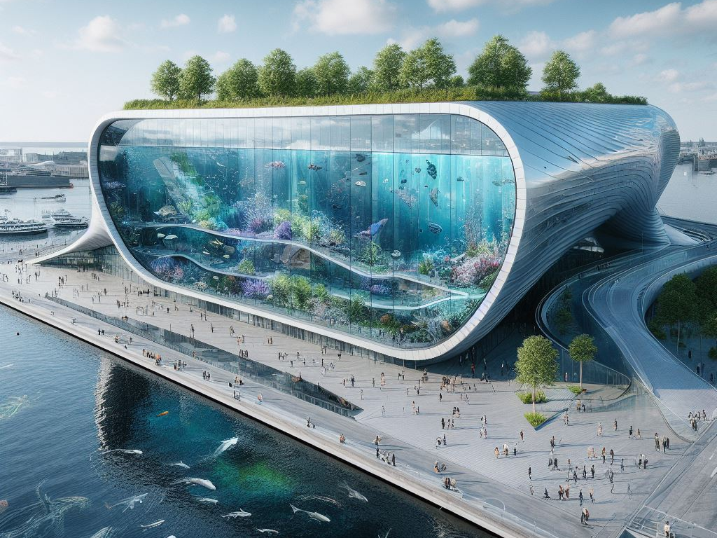
HYLKYAKVAARIO &
MERIARKEOLOGINEN INSTITUUTTI

Slide 17
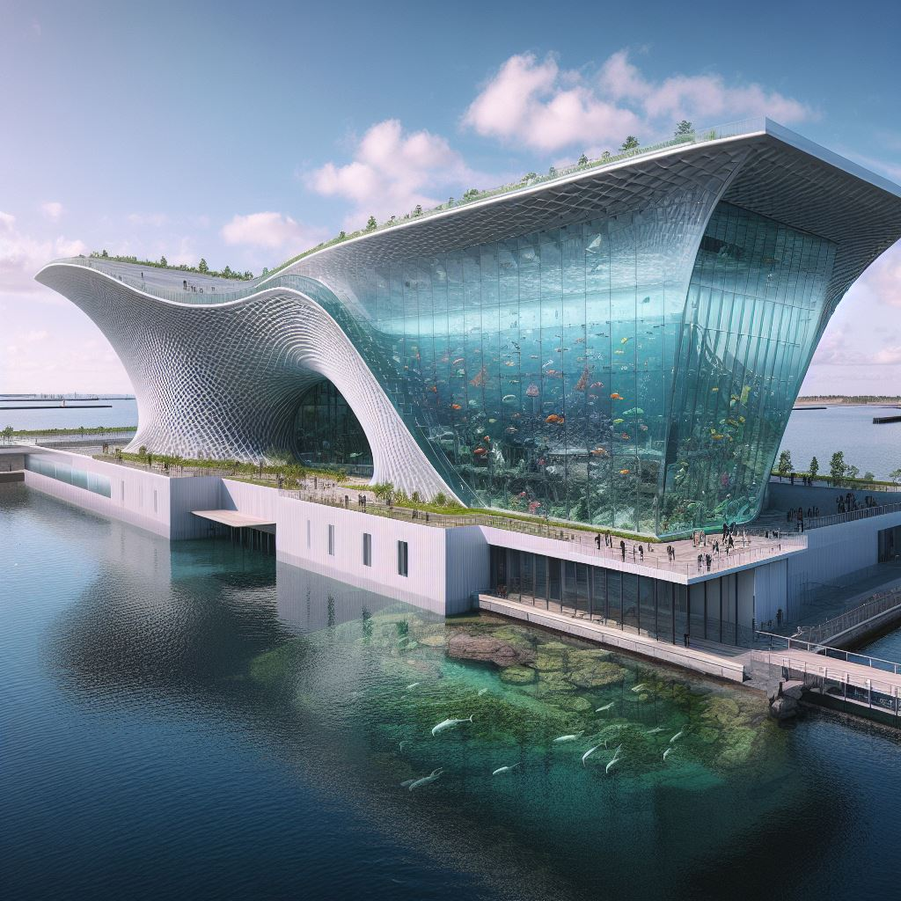
HYLKYAKVAARIO &
MERIARKEOLOGINEN INSTITUUTTI

Slide 18
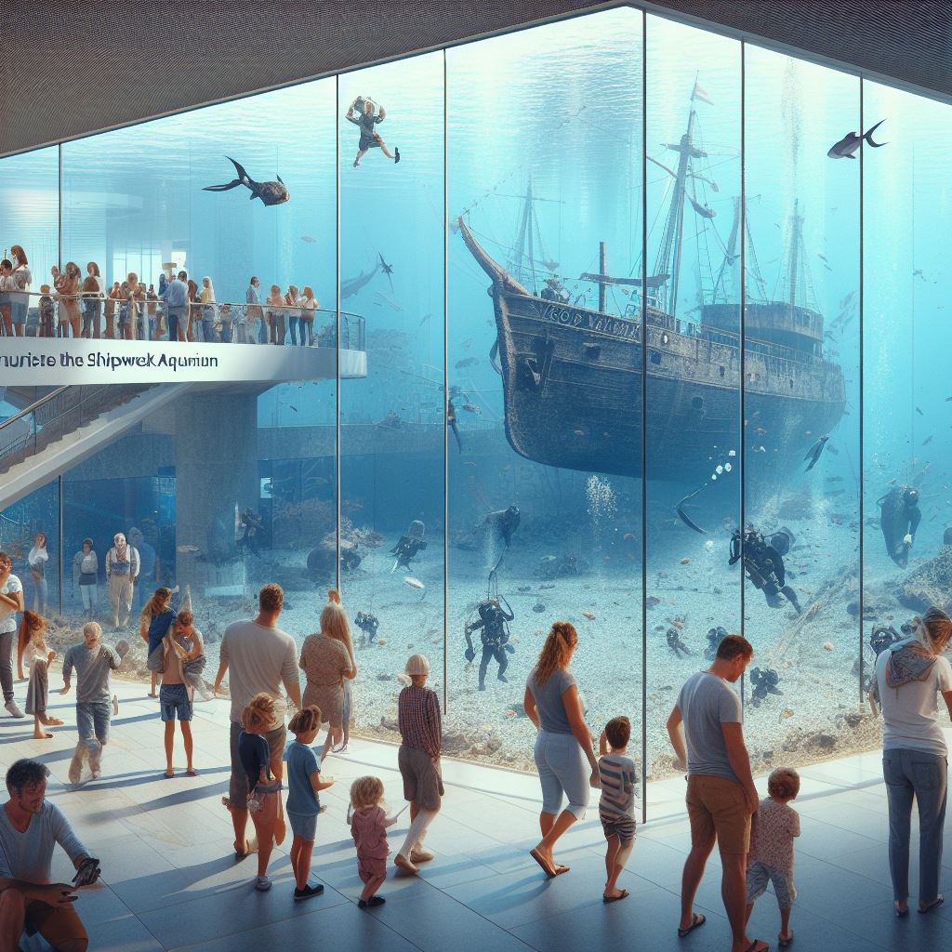
HYLKYAKVAARIO &
MERIARKEOLOGINEN INSTITUUTTI

Slide 19
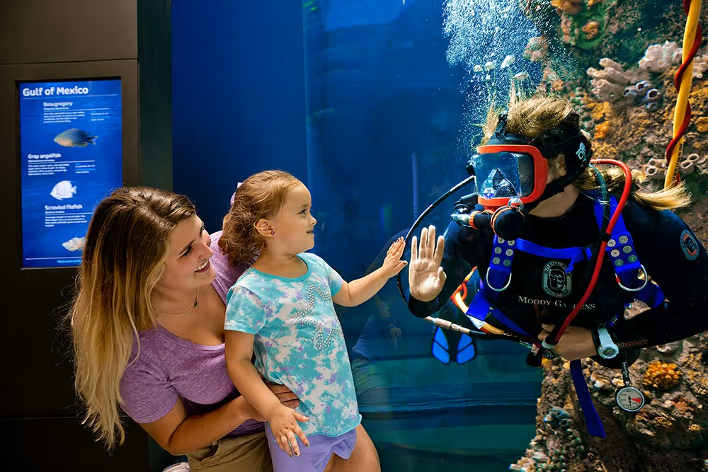
HYLKYAKVAARIO &
MERIARKEOLOGINEN INSTITUUTTI

Slide 20
Merellinen strategia jalkautettiin kuluvalla valtuustokaudella, Vili Tuomisto vetää…
Hernesaaren kaava hylättiin liikenne-järjestelyiden takia, mutta sai kritiikkiä myös purjehduksen ja veneilyn ylipainosta
Kilpapurjehduskeskus (KL) => Museo (YY) työnimenä ”Hylky-Heureka-akvaario”
Uusi kaava KH:seen vaalien jälkeen
MAS/Instituutti tukee HKI:n kaavaa ja mainostaa ”hylkyakvaario”-tonttia
Ideakilpailun välttäminen? No sen niin väliä – voitamme sen joka tapauksessa 🤩
HELSINKI

Slide 21
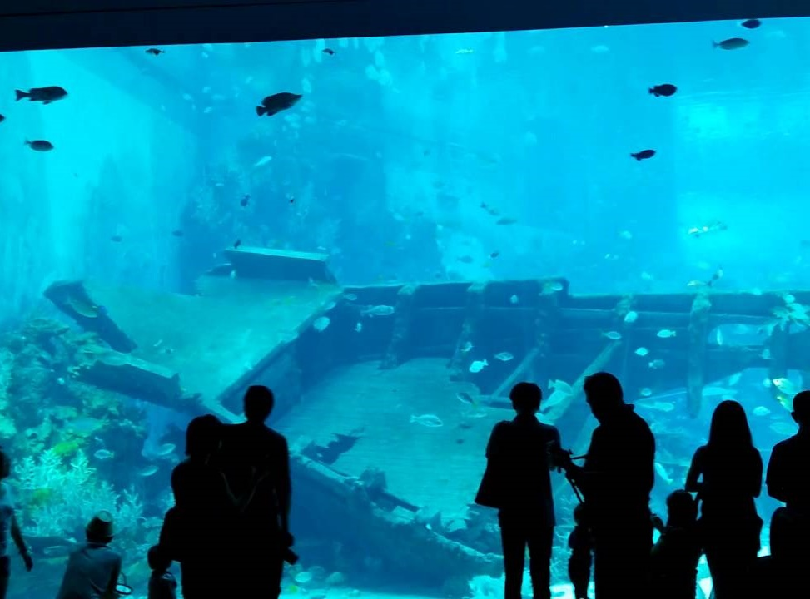
Meriarkeologisen
Instituutin
Hylkyakvaarion
kustannusarvio
Hylkyakvaarion kokonaiskustannus on kar-
keasti arvioiden jotain 30 ja 70 miljoonan € väliltä, riippuen voimakkaasti toteutuksen ambitioasteesta. Hollantilaistyylinen kuplahalli saattaisi jäädä investoin-tina jopa alle 30 miljoonan, mutta sen korkeammat käyttökulut ja lyhyempi elinkaari nostaisivat pitkän aikavälin kustannuksia merkittävästi.
WOW-arkkitehtuuriin pyrkivän maamerkkitoteutuksen hinta voisi nousta jopa 70 miljoonaan euroon. Suomen oloissa todennäköisin vaihtoehto lienee jossain 40-60 miljoonan euron välissä.
Akvaario vaatii myös vakituista henkilökuntaa, vaikka yleistehtävien (asiakaspalvelu, kiinteistöpalvelut,
vartiointi jne.) henkilöstö tulisikin ulkoa.
Hylkyakvaarion käyttökustannukset olisivat
referenssivertailun perusteella noin
7-8 miljoonaa € vuodessa

Slide 22
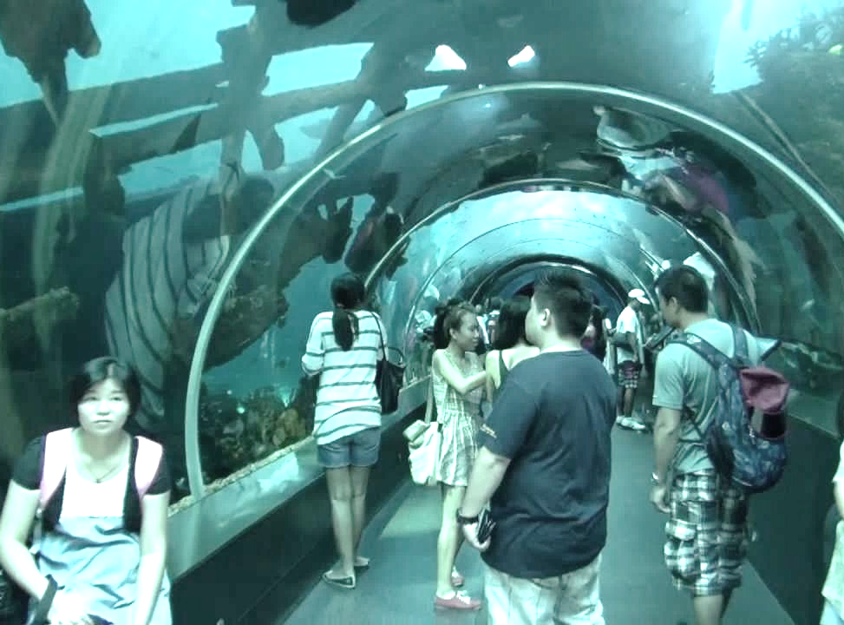
Meriarkeologisen
Instituutin
Hylkyakvaarion
liiketoiminta-
suunnitelma
Hylkyakvaarion vuotuisten vierailijamää-
rien arviointi on haastavaa. Jos oletetaan se
vähintään yhtä hyväksi kuin tiedekeskus Heurekan,
voidaan odottaa noin 280-300 000 kävijää vuodessa. Toisaalta Amos Rex ja muut Helsingin ydinkeskustan museot houkuttelevat säännöllisesti yli 500 000 kävijää uusiin näyttelyihinsä. Kohteiden pääsylipun mediaanihinta on hieman alle 20€. Heurekan 2019 budjetti oli 12M, josta omat tuotot kattoivat noin puolet ja toisen puoliskon rahoitti Vantaan kaupunki 28% ja opetusministeriö 21%
Liikevaihtoennuste hylkyakvaariolle voisi olla noin 6Mio€ normaalisti ja 10Mio€ alun uutuudenviehätyksen tai merkittävien löytöjen ja erikoisnäyttelyiden vuosina. Wasamuseetissa käy normaalisti noin 1,5Mio vierailijaa,
joista 85% ulkomaalaisia turisteja ja se lienee poh-
joismaiden ainoa liiketaloudellisesti kannattava
museo. Hylkyakvaarioinvestoinnin kannat-
tavuus tulisi koti- ja ulkomaisen
turismin kasvusta.

Slide 23

Meriarkeologisen
Instituutin
referenssitoteutus
Den Blå Planet
Hylkyakvaarion paras verrokkitoteutus
lienee Den Blå Planet Kööpenhaminan liepeillä,
vaikka se onkin vain perinteinen kala-akvaario. Sen
rakentamiskulut olivat noin 70Mio€ ja vuotuiset kävijä-määrät reilu 500 000 paitsi alkuvuosina, jolloin kävijöitä oli yli 1,3Mio. Akvaarion henkilöstökulut ovat noin 4Mio€, kiinteistökulut noin 4,8Mio€ ja muut kulut noin 2,7Mio€ eli yhteensä noin 11,5Mio€ vuodessa.
Rakentamiskulut ovat hyvinkin verrannolliset WOW-arkkitehtuuria tavoittelevaan lähestymiseen Suomessa. Henkilöstökulut voisivat Suomessa olla 25-30% alhaisem-mat halvemman palkkatason, biologien puuttumisen ja vuokratyövoiman hyödyntämisen takia. Samoin muut kulut olisivat oleellisesti pienemmät kun kalojen hoito ja
ruokinta jää pois. Myös kiinteistökulut voisivat jää-
dä pienemmiksi, sillä esimerkiksi Heurekan vas-
taavat kustannukset ovat vain 2,3Mio€.
Näillä perusteilla on saatu arvio
7-8Mio€/A

Slide 24
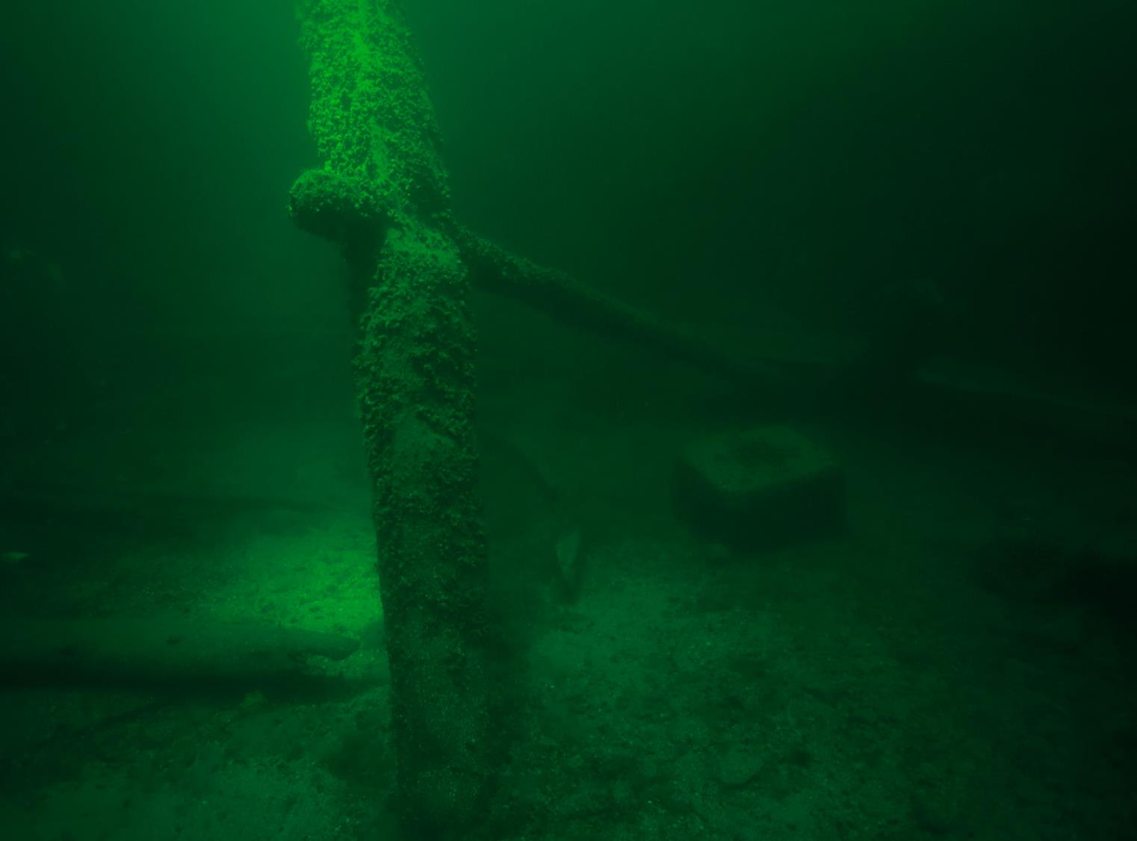
Meriarkeologisen Instituutin
SWOT
Vahvuudet Ainutlaatuista sisältöä on nostamista vaille valmiina ja sitä riittää kauan Erittäin vahva kolmannen sektorin vapaaehtoisten panos käytettävissä Koulutettuja, kokeneita ammattilaisia | Heikkoudet Off-shore palvelut ovat kalliita ja ne on hankittava ulkomailta Julkisen sektorin tulevat leikkaukset Suurten yksittäisten rahoittajien puute
Mahdollisuudet Maailmanluokan kulttuurimatkailu-kohde Vasamuseetin synergialla Jatkuvan audiovisuaalisen media-sisällön jakelun avulla saavutettu tunnettuus ja taloudellinen tuki | Uhat Joku toinen ehtii ensin eli varastaa julkisuuden kotimaassa tai maailmalla Kulttuurieliitin designmuseonostalgia estää kilpailevien hankkeiden synnyn Rahoitusta ei löydy riittävästi

Slide 25

Meriarkeologisen
Instituutin
Hylkyakvaarion
yhteenveto
Hylkyakvaario on kulttuuri-investointi,
joka maksaa itsensä takaisin vain julkisuuden ja
vierailijakokemusten kautta. Onnistuneen kansain-välisen turismimarkkinoinnin avulla, se voi houkutella Suomeen jopa puolimiljoonaa uutta turistia – varsinkin Wasa-museetin kävijöistä.
Hylkyakvaarion vuotuisen tuloksen voi parhaimmillaan odottaa olevan tasapainossa, mutta sen varaan ei alku-innostuksen jälkeen voi laskea. Toisaalta ei ole mitään syytä, miksi Hylkyakvaarion tarvitsema julkinen rahoitus ylittäisi esimerkiksi Heurekan saaman vastaavan tuen.
Eräs merkittävimmistä Hylkyakvaarion tuloksista on jatkuva audiovisuaalinen ja kokemuksellinen sisältövirta, joka mahdollistaa sen kaupallisen hyödyntämisen myös
kolmansien osapuolien verkkopalveluissa ja TV-ohjel-
missa – sosiaalisesta mediasta puhumattakaan.
Historiamme kansainvälisen ulottuvuuden &
Suomikuvan kirkastaminen tulevat
kaupan päälle!

Slide 26
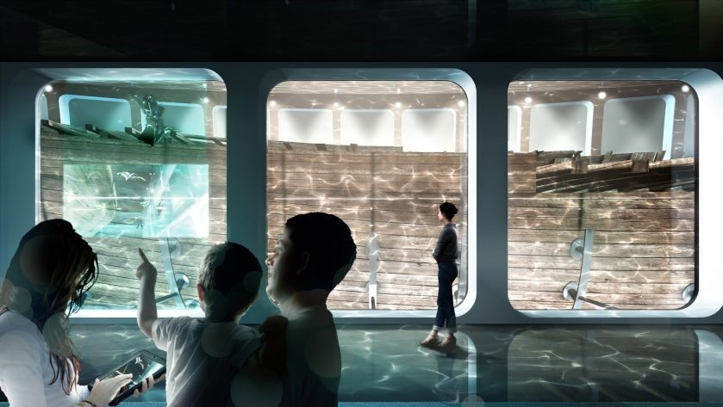
Meriarkeologisen Instituutin tiekartta 2025-2030
Kotimaisen rahoituskonsortion muodostaminen sekä EU- ja yksityisen rahoituksen hakeminen 2025
Toiminnan = julkisen lobbauksen käynnistäminen ja sponsoroinnin tuotteistaminen 2025-2026
Tutkimustoiminnan käynnistäminen ja hylkyakvaarion toteutussuunnitelman laatiminen. Arkkitehtuurikilpailun järjestäminen ja toimittajien kilpailuttaminen 2026-2027
Esiselvitysprojektin valmistuminen 2027. Hylkyakvaarion rakennuttaminen ja Vrow Marian nostamisprojektin käynnistäminen 2028-2029.
Organisaation uudistaminen ja näyttely- sekä ohjelmatoiminnan käynnistäminen. Mediasopimusten kilpailuttaminen 2029-2030
Hylkyakvaarion avaaminen
2030
Instituutin rakentaminen
2028-2029
Kilpailutus ja suunnittelu
2027
Johtajuuden ottaminen
2026
Konsortion muodostaminen
2025

Slide 27

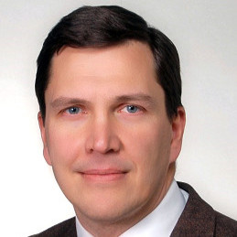
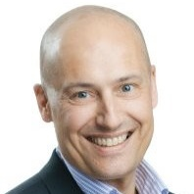
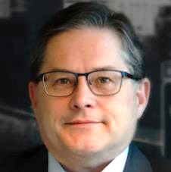
Yhteyshenkilö: Markku Luoto (p. 040 844 9511, puheenjohtaja@mas.fi
Markku Luoto, puheenjohtaja
ICT ja matkailuinformaatio 35v
Vedenalaiset kenttätyöt 30v
Hylkypuistot 22v
Hannu Rokka, seuran asiamies
ICT, konsultointi, johtaminen 30v
Sukeltaminen ja sukellustyöt 35v
Veneily ja mereily 25v
Vesa Saarinen, toiminnanjohtaja
IOT ja markkinointimateriaalit 40v
Meriarkeologiset kenttätyöt 35v
Antiikki ja entisöinti 30v

Slide 28
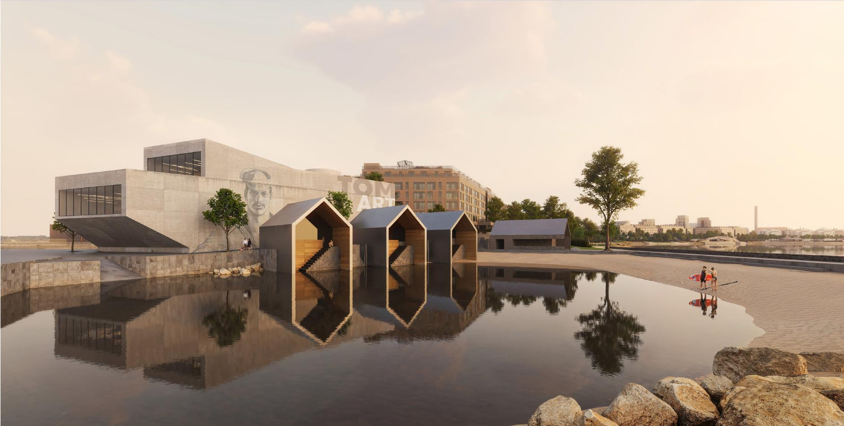

Suomen meriarkeologisen seuran muistutukset ja korjausehdotukset asemakaavaehdotukseen Dnro HEL 2022-011472, ”Hernesaaren asemakaavan muutos” koskien KL-1 eli 20866 tontin vesiyhteyksiä. Toimitettu Helsingin Kaupungin kirjaamoon 15. 3. 2025

Slide 29

Suomen meriarkeologisen seuran muistutukset ja korjausehdotukset asemakaavaehdotukseen Dnro HEL 2022-011472, ”Hernesaaren asemakaavan muutos” koskien KL-1 eli 20866 tontin vesiyhteyksiä. Toimitettu Helsingin Kaupungin kirjaamoon 15. 3. 2025
Liikerakennusten korttelialue (KL-1)
Alueen eteläkärkeen puistoon suunnitellun vesiurheilukeskuksen yhteyteen on suunniteltu korttelialue 20866, jolle on merkitty 6 500 k-m2 kerrosalaa. Korttelialueelle saa sijoittaa museon ja vesiurheilutoimintaan liittyviä tiloja sekä liike- ja palvelutiloja. Korttelialueelle ei saa sijoittaa majoitustoimintaa. Rakennusoikeuden sijoittaminen tontille edellyttää, että osa toiminnoista sijoitetaan maanalaisiin kerroksiin. Katon tulee olla yleisessä käytössä ja saavutettavissa ulkoportaan kautta.
Tavoitteena on mahdollistaa Hernesaaren kärkeen vetovoimaisen kulttuurirakennuksen toteutuminen. Suunnittelun yhteydessä on tunnistettu paikan symbolinen merkitys Helsingin niemen eteläisempänä kärkeä. Museo tai vesiurheilutoiminto täydentäisi sopivalla tavalla alueen palveluita. Jatkosuunnittelun yhteydessä kortteliin pyritään valikoimaan hanke, joka toisi toiminnallaan lisäarvoa Helsingille ja jolla olisi kansainvälistä merkittävyyttä.
KAAVAN
VISIO

Slide 30
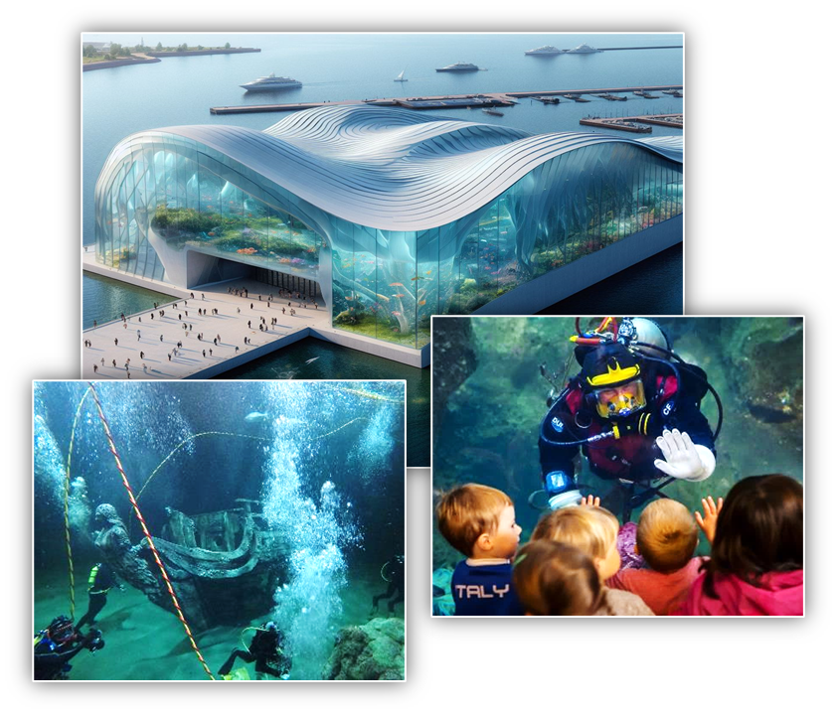
Kaavaehdotuksen vision täyttää parhaiten Itämeri-instituutti eli Hylkyakvaario ja kesäisin sen yhteydessä toimiva vesiurheilukeskus
Hylkyakvaario tarvitsee 5m syvän ja 9m leveän vesi-
yhteyden merelle, jotta hylkyjen tuominen akvaarioon
onnistuu. Toisaalta kun tarkoituksena on rakentaa tontille
Itämerta laajemmin esittelevä/hyödyntävä toimintakeskus, myös
toinen matalampi vesiyhteys olisi tarpeen Itämeriakvaariota varten.
Nämä korjausehdotukset (VV-1 ja VV-2) esitellään seuraavilla kalvoilla.
”Tavoitteena on mahdollistaa Hernesaaren kärkeen vetovoimaisen kulttuurirakennuksen toteutuminen. Suunnittelun yhteydessä on tunnistettu paikan symbolinen merkitys Helsingin niemen eteläisempänä kärkeä. Museo tai vesiurheilutoiminto täydentäisi sopivalla tavalla alueen palveluita. Jatkosuunnittelun yhteydessä kortteliin pyritään valikoimaan hanke, joka toisi toiminnallaan lisäarvoa Helsingille ja jolla olisi kansainvälistä merkittävyyttä.”

Slide 31
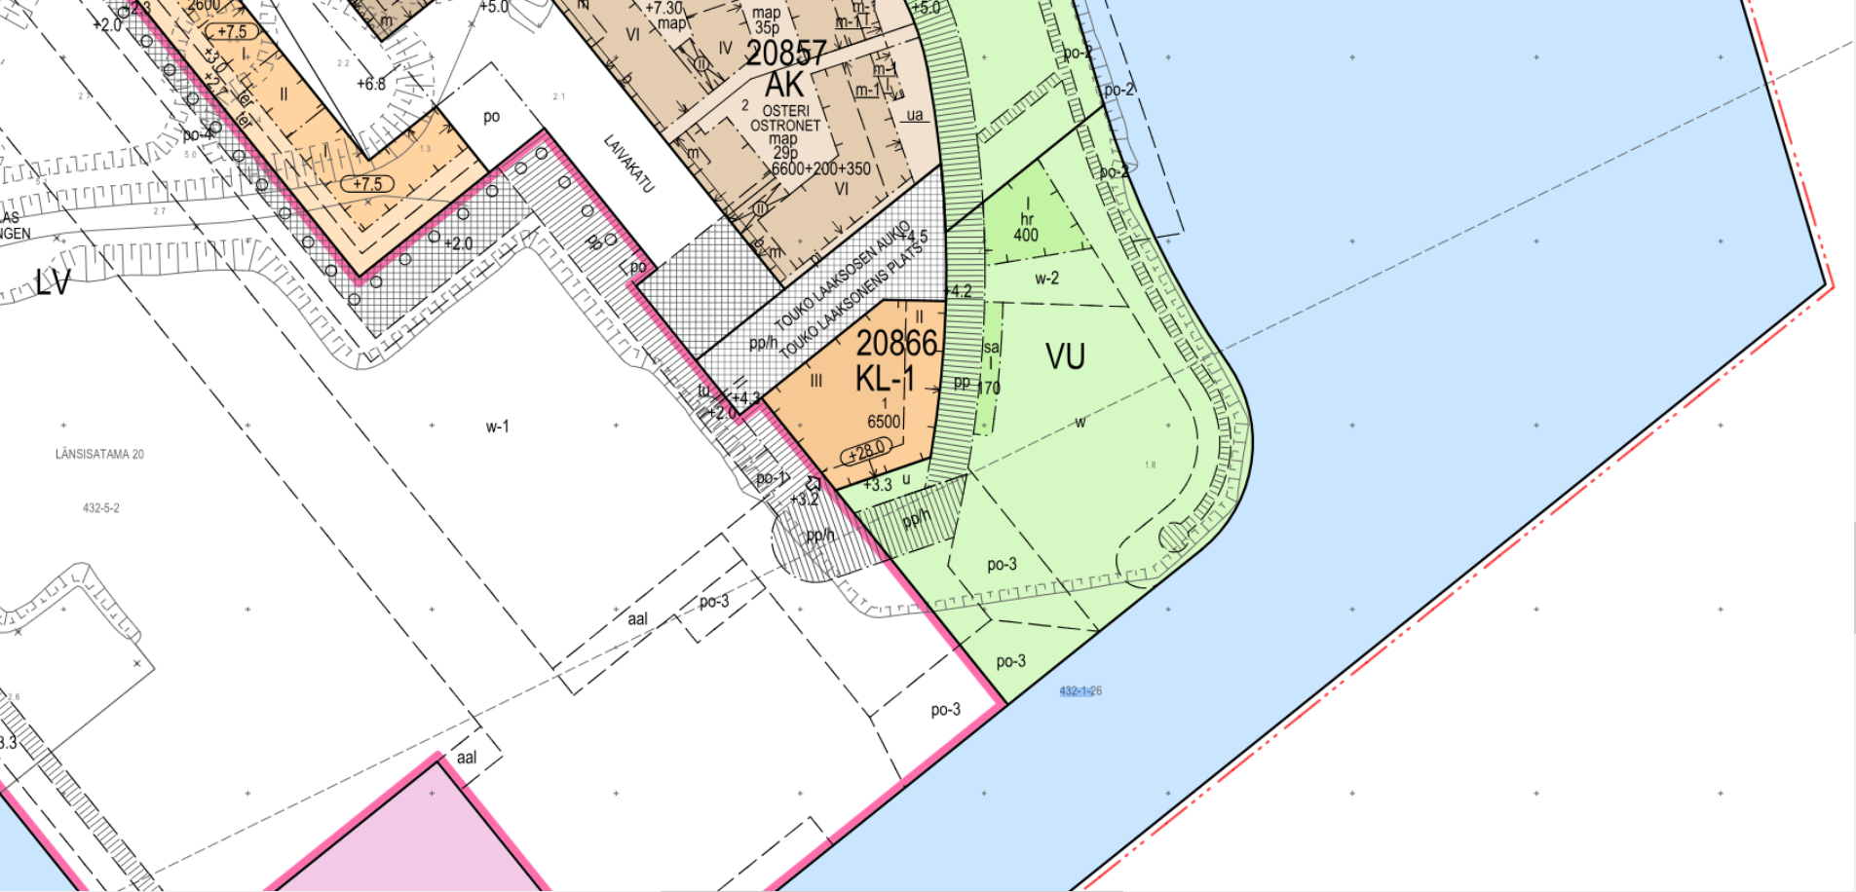
Mittakaava 1:1000 eli milli kartalla on metri luonnossa. Tontin 20866 eteläreuna on noin 28mm/28m leveä. Kaavaehdotukseen lisätty vesiväylät Hylkyakvaarioon (VV-1 ja VV-2), jotka peitetään tarvittaessa avattavalla kannella, VV-1 ajoneuvon kantavalla ja VV-2 lasisella kävelykannella.
VV-1 vesiväylän pitää olla vähintään 5m syvyinen ja 9m levyinen myös ulos satama-alueelta, syvempään veteen, hylkyjen tuomiseksi akvaarioon
MATALAA?
VV-1
VV-2
SYVYYS min 5m

Slide 32
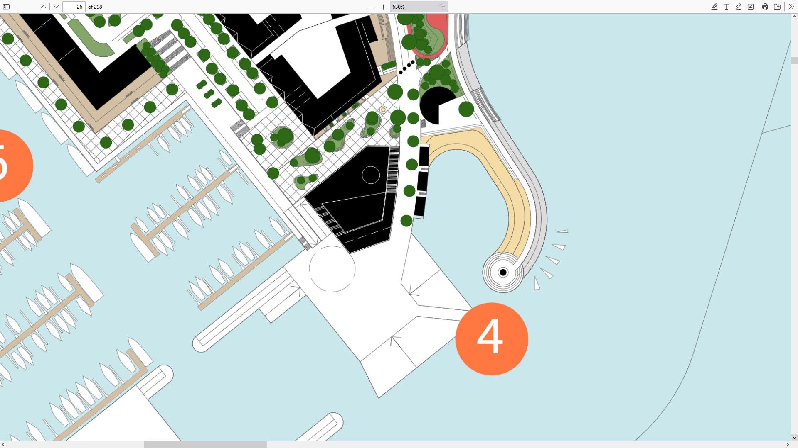
Vesiväylät Hylkyakvaarioon eivät normaalisti vaikuta alueen virkistyskäyttöön, koska ne ovat katettuina. Venesataman puoleista vesiväylää VV-1 ei normaalisti edes huomaa
rannalla/laiturilla. Vesiurheilukeskuksen
puoleinen vesiväylä VV-2 katetaan
lasisella kävelysillalla, jolloin laaja-
spektrisillä led-valoilla valaistua
vedenalaista merimaisemaa
voi tarkkailla sillan kannelta.

Slide 33
MUITA MUISTUTUKSIA:
Akvaariota ei voi sitoa samat energiatehokkuusvaatimukset, koska se on erityisrakennus ja vaatii kosteuden poiston takia erityistoimia ja toisaalta, koska sitä ei voida alhaalta eristää merestä/pohjasta kuten muita rakennuksia.
Alinta suositeltavaa rakentamiskorkeutta ei voida itse akvaarion osalta noudattaa, koska akvaarion pohjan tulisi olla meren pinnan alapuolella.
Miksi 20866 mainitaan KTY-korttelialueen ”laivamelun” äänieristyksissä majoitustilojen osalta, kun korttelissa ei saa harjoittaa majoitustoimintaa?
Autopaikat ovat erikseen kielletty tältäkin korttelilta, mutta venetrailereiden liikutteluun tarvitaan autoa eli Instituuttia varten tarvitaan ainakin 1 pitkä paikka rakennuksen eteläreunalle ja purjehduskilpailuja varten tilapäisesti 2-3 lisää.
Koko kattopinta-alan saaminen oleskelukäyttöön voi osoittautua haasteelliseksi akvaarion vaatimien poikkeuksellisten talotekniikan laitteistojen ja toisaalta mahdollisten näyttelyhylkyjen katon kautta sisään nostamisen takia

Slide 34
Hylkyakvaario
Meriarkeologinen instituutti
&

